Slide 1
Prisiminimai
Mokymo veikla
Europos Komisijos parama rengiant šį leidinį viešinimui nereiškia, kad Komisija tvirtina turinį, kuris atspindi tik autorių požiūrį, ir Komisija negali būti laikoma atsakinga už bet kokį jame esančios informacijos naudojimą.

Slide 2
Prisiminimai Gyvenimiškos patirties prisiminimas
Vertinga, nes gali paskatinti žmones dalyvauti įvairioje pozityvioje veikloje.
Ši veikla gali patenkinti svarbius asmeninius ir socialinius poreikius
Taip pat gali suteikti pacientams galimybę teigiamai prisidėti prie kitų žmonių gerovės dalijantis savo prisiminimais.
From book: The Reminiscence Activities Training Manual: A Step by Step Guide, by Bernie Arigho (The Daily Sparkle)

Slide 3
Prisiminimai Gyvenimiškos patirties prisiminimas
Formaliai: Prisiminimai - tai daugelio prisiminimų derinys, siekiant prisiminti įvairias praeities įvykių detales.
Prisimindami patiriame su mūsų gyvenimu susijusius jausmus ir emocijas
Mūsų vaidmuo ir prisiminimų priemonės tikslas: padėti žmonėms prisiminti prisiminimus taip, kad jie pasiektų teigiamų rezultatų.

Slide 4
Prisiminimai Gyvenimiškos patirties prisiminimas
Daugelis ataskaitų ir mokslinių tyrimų rodo, kad prisiminimų užsiėmimai gali būti stimuliuojantys ir įtraukiantys dalyvius.
... ir kad jie gali paskatinti aktyvesnę socialinę sąveiką ir geresnę savijautą
Todėl: naudodamiesi savo priemone mes iš tikrųjų galime pakeisti šių žmonių gyvenimą.

Slide 5
Prisiminimai Gyvenimiškos patirties prisiminimas
Ši priemonė suteikia pacientams galimybę kartu su kitais (profesionaliais slaugytojais) prisiminti svarbius savo gyvenimo laikotarpius.
Dauguma žmonių tuo mėgaujasi ir paprastai tai priima kaip savaime suprantamą dalyką, tačiau šio gyvybiškai svarbaus poreikio dažnai trūksta daugeliui vyresnio amžiaus žmonių, gyvenančių slaugos įstaigose, kurie neturi nieko, kas paskatintų ar parodytų susidomėjimą jų prisiminimais.
"tikrasis džiaugsmas ką nors žinoti yra tada, kai tuo dalijiesi su kitais".

Slide 6
Prisiminimai Gyvenimiškos patirties prisiminimas
Veiklos rūšis:
Gali būti įvairių formų
Susijęs su asmeniniais pageidavimais ir aplinkos teikiamomis galimybėmis
Prisiminimas gali būti kelių akimirkų asmeninis prisiminimas savarankiškai arba tai gali būti bendras pasakojimas iš praeities prisiminimų grupėje

Slide 7
Prisiminimai: Geroji praktika
Suteikite žmonėms galimybę rinktis, ką prisiminti
Skatinkite juos prisiminti, kai jie to nori
Gerbkite, kai jie nenori
Kai kurie žmonės gali norėti praleisti laiką kurdami daiktus iš savo prisiminimų, pvz., meninius gaminius.
Kiti gali norėti pasidalyti savo prisiminimais draugiškose grupelėse.

Slide 8
Prisiminimai: Geroji praktika
Prisiminimus gali sukelti bet kuris iš pojūčių (vadinamieji atminties trigeriai):
Vaizdai
Garsai
Prisilietimas
Skonis
Kvapas
Judesys
Prisiminimai gali būti susiję su bet kuriuo mūsų gyvenimo laikotarpiu (maždaug nuo 2-3 metų!)
Prisiminimai gali būti susiję su bet kuriuo gyvenimo aspektu: darbu, pramogomis, namais, kelionėmis.

Slide 9
Prisiminimai: Geroji praktika
Prisiminimai gali sukelti įvairių padarinių:
Nuotaikos pasikeitimas
Naujas mąstymo būdas
Požiūris į santykius
Poveikis asmeniui, su kuriuo dalijamės patirtimi
Tam tikro tikslo ar uždavinio pasiekimo jausmas
...slaugytojas turi būti pasiruošęs!

Slide 10
Prisiminimai: Geroji praktika
Prisiminimų išraiška: bet kokia kūrybinės raiškos forma, pvz.
Pokalbis
Viešos kalbos
Rašytiniai atsiminimai
Poezija
Tapyba
Skulptūra
Amatų darbai
Muzika
Pantomima
Drama
Šokis

Slide 11
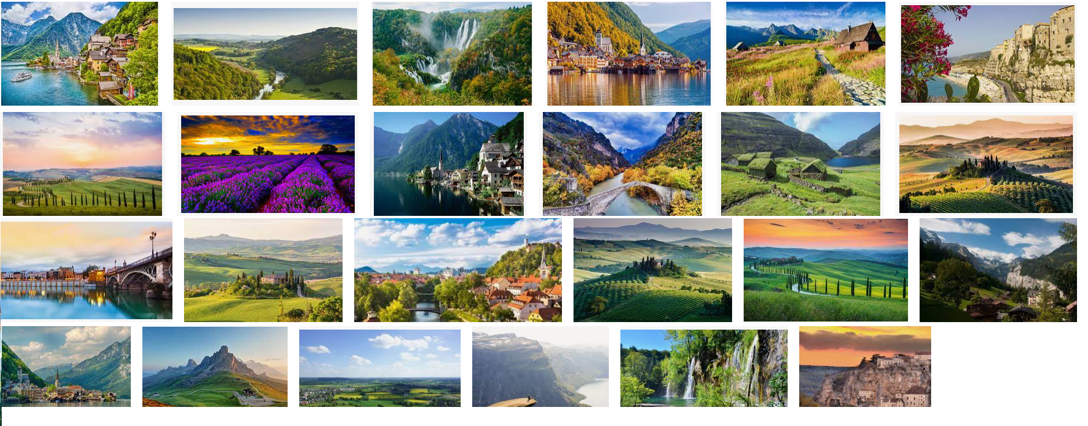
Prisiminimai: Grupinė veikla
1 grupės veikla: atvirukų, nuotraukų ar pasirinktų vaizdų žiūrėjimas

Slide 12
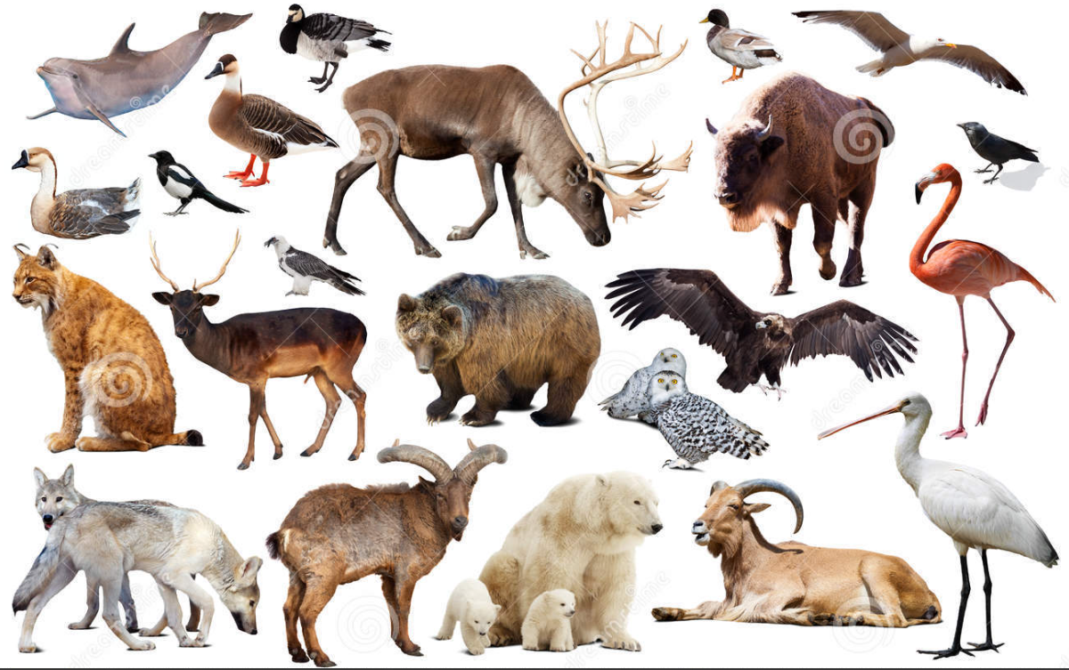
Reminiscence: Group activities
Group Activity 2: Looking at postcards, photographs or selected images

Slide 13
Prisiminimai: Grupinė veikla
Group Activity 2: Looking at postcards, photographs or selected images

Slide 14
Prisiminimai: Grupinė veikla

Slide 15
Prisiminimai: Grupinė veikla
1 grupės veikla: atvirukų, nuotraukų ar pasirinktų vaizdų žiūrėjimas
Sudarykite grupes po 5 žmones
Gerai apžiūrėkite visus vaizdus
Kiekvienas grupės narys paeiliui:
Pasirinkite du vaizdus, kurie jus ypač domina arba traukia: gali būti su jais susiję prisiminimai arba kas nors kita, kas jums patinka ar yra įdomu.
Papasakokite grupei, kodėl pasirinkote būtent šiuos vaizdus

Slide 16
Prisiminimai: Grupinė veikla
1 grupės veikla: rezultatai
Ką sužinojote apie grupės žmones iš jų pasidalytos informacijos?
Kokie ryšiai susiklostė tarp skirtingų grupės narių?
Ar turėjote bendrų vietų ar interesų?
Kas šiame užsiėmime buvo malonu?
Ko iš jo išmokote?

Slide 17
Prisiminimai: Grupinė veikla
2 grupės veikla: individualūs prisiminimai
Sudarykite grupes po 2 žmones
Pasirinkite temą, apie kurią kalbėsitės su partneriu (kiekvienas partneris iš eilės apie 3 minutes).

Slide 18
Prisiminimai: Grupinė veikla
Vieta, kurioje jums patiko lankytis
Mėgstamiausias muzikos kūrinys
Ką nors malonaus, ką nuveikėte visai neseniai (malonus pasivaikščiojimas, geras maistas, įdomi televizijos programa, naktinis pasilinksminimas)
Ypač įsimintinas ir malonus įvykis bet kuriuo gyvenimo laikotarpiu
Jūsų pirmasis apmokamas darbas
Įdomi kelionė
Gerbiamas mokyklos mokytojas
Koks nors pasiekimas (pažymėjimas, prizas, vairuotojo pažymėjimas, sėkmingas pokalbis dėl darbo)
Žaidimas, kurį jums patiko žaisti
Jūsų mėgstamiausi filmai arba kino žvaigždės

Slide 19
Prisiminimai: Grupinė veikla
2 grupės veikla: rezultatai
Kuo skyrėsi individualus dalijimasis informacija nuo grupinio dalijimosi?
Kokią įtaką tai turėjo jūsų prisiminimams?
Kuo buvo keičiamasi prisiminimų vienas prieš vieną metu?
Kuo tai buvo abipusis keitimasis?

Slide 20
Pavadinimas
DIGI-AGEING – vienišumo įveika
PROJECT ID
2020-1-AT01-KA202-078084
PROGRAMA
Erasmus+ KA2 Strategic Partnerships
Pradžia 01-10-2020
Trukmė 34 mėnesis
KOORDINUOJANTI ORGANIZACIJA
Hafelekar Unternehmensberatung
Schober GmbH
www.hafelekar.at
PARTNERIŲ ORGANIZACIJOS
UMIT GmbH
www.umit-tirol.at
University of Cyprus
www.ucy.ac.cy
AGECARE (CYPRUS) LTD
www.materia.com.cy
Consulenza Direzionale di Paolo Zaramella
Asociación Caminos www.asoccaminos.org
Mykolas Romerio Universitetas www.mruni.eu
DALYVAUJANČIOS ŠALYS
AT / CY / IT / ES / LT
Europos Komisijos parama rengiant šį leidinį viešinimui nereiškia, kad Komisija tvirtina turinį, kuris atspindi tik autorių požiūrį, ir Komisija negali būti laikoma atsakinga už bet kokį jame esančios informacijos naudojimą.

